Slide 1
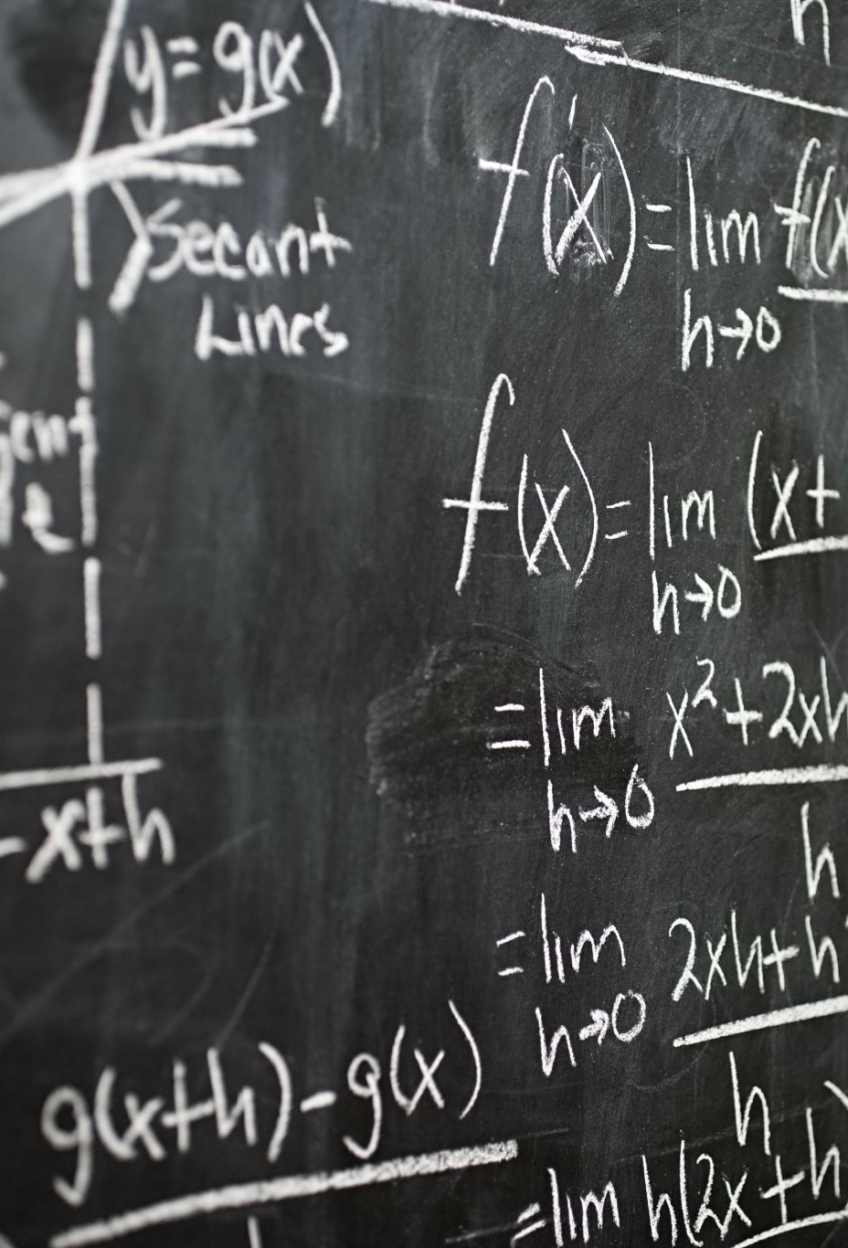


Medical Physics Lectures in General Physics for Medical Analysis Students
Dr. Marwa H. Handhal
PHY-136
2025-2026

Slide 2
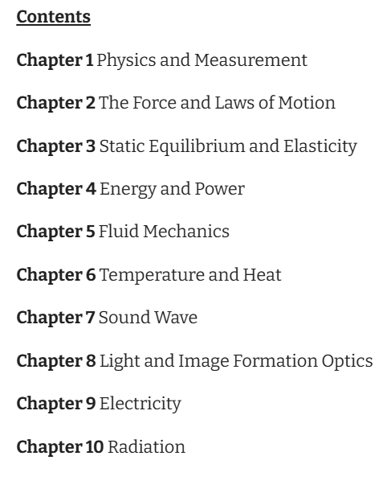

Slide 3
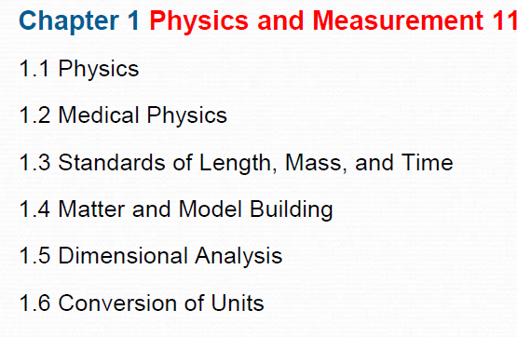

Slide 4
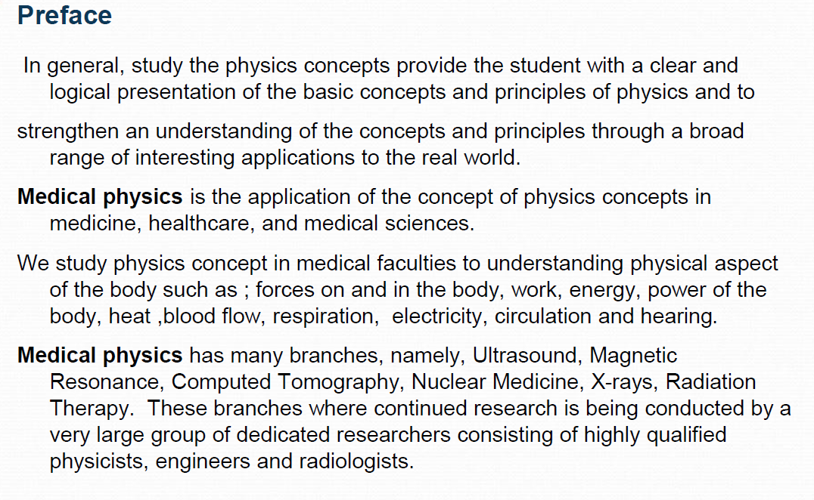
Notes:
بشكل عام، توفر دراسة مفاهيم الفيزياء للطالب عرضًا واضحًا ومنطقيًا للمفاهيم والمبادئ الأساسية للفيزياء، ولتعزيز فهم المفاهيم والمبادئ من خلال مجموعة واسعة من التطبيقات الشيقة للعالم الحقيقي.
الفيزياء الطبية هي تطبيق مفهوم مفاهيم الفيزياء في الطب والرعاية الصحية والعلوم الطبية.
ندرس مفهوم الفيزياء في الكليات الطبية لفهم الجوانب الفيزيائية للجسم مثل: القوى المؤثرة على الجسم وداخله، الشغل، الطاقة، قوة الجسم، الحرارة، تدفق الدم، التنفس، الكهرباء، الدورة الدموية والسمع.
الفيزياء الطبية لها العديد من الفروع، وهي: الموجات فوق الصوتية (Ultrasound)، والرنين المغناطيسي (Magnetic Resonance)، والتصوير المقطعي المحوسب (Computed Tomography)، والطب النووي (Nuclear Medicine)، والأشعة السينية (X-rays)، والعلاج الإشعاعي (Radiation Therapy). هذه الفروع حيث يستمر البحث من قبل مجموعة كبيرة جدًا من الباحثين المتفانين المكونين من فيزيائيين ومهندسين وأخصائيي أشعة مؤهلين تأهيلاً عاليًا.

Slide 5
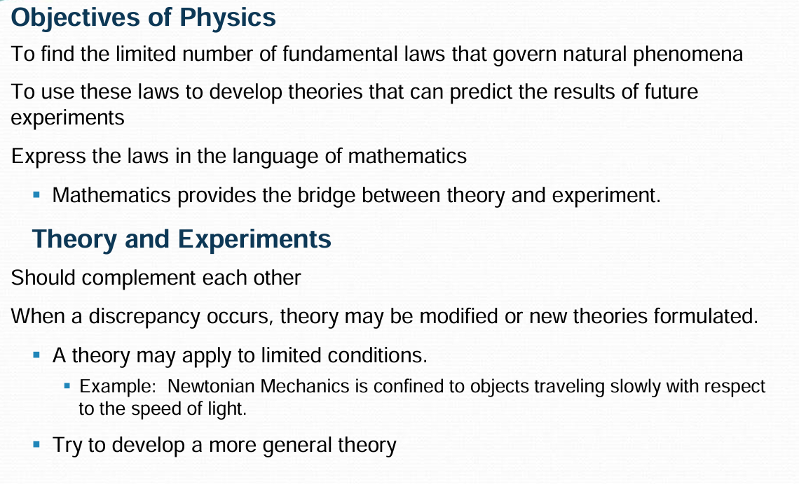
Notes:
أهداف الفيزياء (Objectives of Physics)
إيجاد العدد المحدود من القوانين الأساسية التي تحكم الظواهر الطبيعية.
استخدام هذه القوانين لتطوير نظريات يمكن أن تتنبأ بنتائج التجارب المستقبلية.
التعبير عن القوانين بلغة الرياضيات.
توفر الرياضيات الجسر بين النظرية والتجربة.
🧪 النظرية والتجارب (Theory and Experiments)
يجب أن تكمل إحداهما الأخرى.
عندما يحدث تباين، قد يتم تعديل النظرية أو صياغة نظريات جديدة.
قد تنطبق النظرية على ظروف محدودة.
مثال: تقتصر ميكانيكا نيوتن على الأجسام التي تتحرك ببطء بالنسبة لسرعة الضوء.
محاولة تطوير نظرية أكثر عمومية.

Slide 6
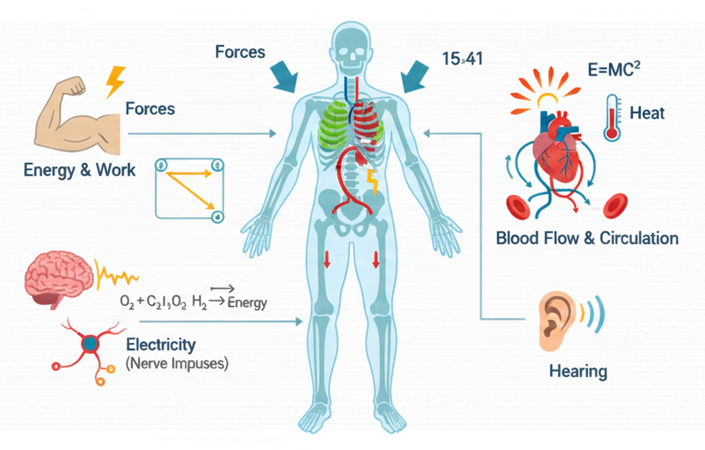
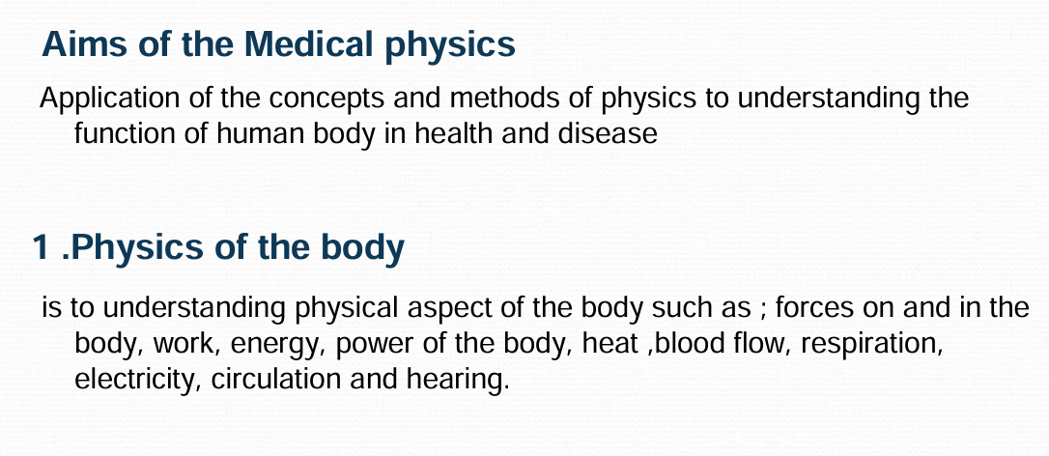
Notes:
أهداف الفيزياء الطبية (Aims of the Medical Physics)
تطبيق مفاهيم وطرق الفيزياء لفهم وظيفة جسم الإنسان في حالتي الصحة والمرض.
1. 🧬 فيزياء الجسم (Physics of the body)
هو فهم الجوانب الفيزيائية للجسم مثل:
القوى المؤثرة على الجسم وداخله.
الشغل والطاقة والقدرة (القوة) للجسم.
الحرارة.
تدفق الدم.
التنفس.
الكهرباء (في الجسم).
الدورة الدموية.
السمع.

Slide 7
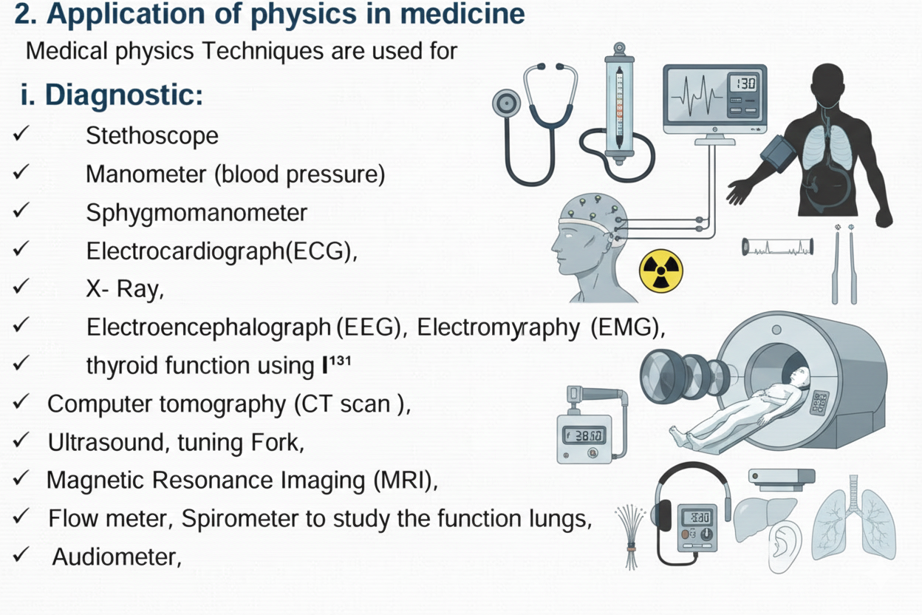
Notes:
تطبيق الفيزياء في الطب (Application of physics in medicine)
تُستخدم تقنيات الفيزياء الطبية في:
أولاً: التشخيص (Diagnostic):
الجهاز/التقنيةالوصف/الاستخدامسماعة الطبيب (Stethoscope)لسماع الأصوات الداخلية للجسم.جهاز قياس الضغط (Manometer) (لقياس ضغط الدم)لقياس الضغط.جهاز قياس ضغط الدم (Sphygmomanometer)لقياس ضغط الدم.تخطيط كهربائية القلب (ECG)لقياس النشاط الكهربائي للقلب.الأشعة السينية (X-Ray)لتصوير الهياكل الداخلية.تخطيط كهربية الدماغ (EEG)لقياس النشاط الكهربائي للدماغ.تخطيط كهربية العضل (EMG)لقياس النشاط الكهربائي للعضلات.وظيفة الغدة الدرقية باستخدام اليود $\text{I}^{131}$تقنية طب نووي لتشخيص حالة الغدة الدرقية.التصوير المقطعي المحوسب (CT scan)لإنشاء صور مقطعية مفصلة للجسم.الموجات فوق الصوتية (Ultrasound)لإنشاء صور باستخدام الموجات الصوتية.شوكة رنانة (Tuning Fork)لاختبار السمع.التصوير بالرنين المغناطيسي (MRI)لإنشاء صور مفصلة باستخدام المجالات المغناطيسية وموجات الراديو.مقياس التدفق (Flow meter)لقياس معدلات تدفق السوائل.جهاز قياس التنفس (Spirometer)لدراسة وظيفة الرئتين.جهاز قياس السمع (Audiometer)لتقييم حساسية السمع.

Slide 8
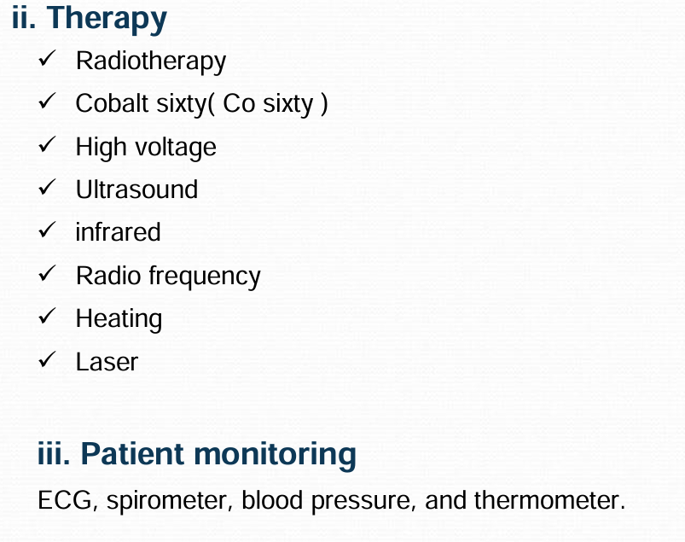
Notes:
ثانياً: العلاج (Therapy)
تُستخدم التقنيات الفيزيائية التالية في العلاج:
العلاج الإشعاعي (Radiotherapy).
كوبالت ستين ($\text{Co}^{60}$) (Cobalt sixty) (يُستخدم كمصدر إشعاعي).
الجهد العالي (High voltage) (يُستخدم في بعض أجهزة العلاج الإشعاعي).
الموجات فوق الصوتية (Ultrasound) (تُستخدم في العلاج الطبيعي والتسخين العميق).
الأشعة تحت الحمراء (Infrared) (تُستخدم للتدفئة الموضعية والعلاج الطبيعي).
الترددات الراديوية (Radio frequency) (تُستخدم في الاستئصال الحراري للأورام وغيرها).
التسخين (Heating) (تُستخدم في العلاج الطبيعي والموضعي).
الليزر (Laser) (تُستخدم في الجراحة وعلاج الجلد والعين).
ثالثاً: مراقبة المريض (Patient monitoring)
تشمل الأجهزة والتقنيات الفيزيائية المستخدمة في مراقبة المريض ما يلي:
تخطيط كهربائية القلب (ECG).
جهاز قياس التنفس (Spirometer).
جهاز قياس ضغط الدم (Blood pressure device).
مقياس الحرارة (Thermometer).

Slide 9
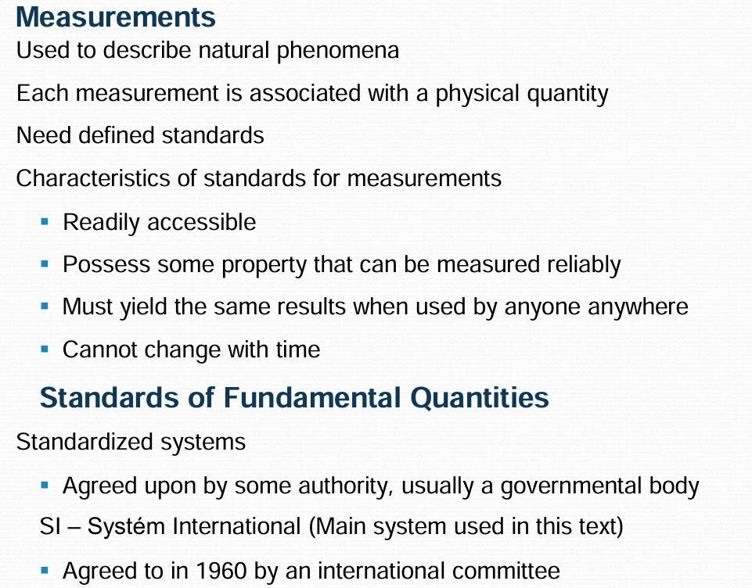
Notes:
القياسات (Measurements)
تُستخدم لوصف الظواهر الطبيعية.
يرتبط كل قياس بـ كمية فيزيائية معينة.
تحتاج إلى معايير محددة (Defined standards).
خصائص معايير القياسات (Characteristics of standards for measurements)
يجب أن تكون سهلة الوصول (Readily accessible).
يجب أن تمتلك خاصية يمكن قياسها بموثوقية.
يجب أن تعطي نفس النتائج عند استخدامها من قبل أي شخص وفي أي مكان.
لا يمكن أن تتغير مع مرور الوقت.
🏷️ معايير الكميات الأساسية (Standards of Fundamental Quantities)
أنظمة موحدة (Standardized systems)
يتم الاتفاق عليها من قبل سلطة ما، وعادة ما تكون هيئة حكومية.
النظام الدولي للوحدات (SI – Système International) (وهو النظام الرئيسي المستخدم في هذا النص).
تم الاتفاق عليه في عام 1960 من قبل لجنة دولية.

Slide 10
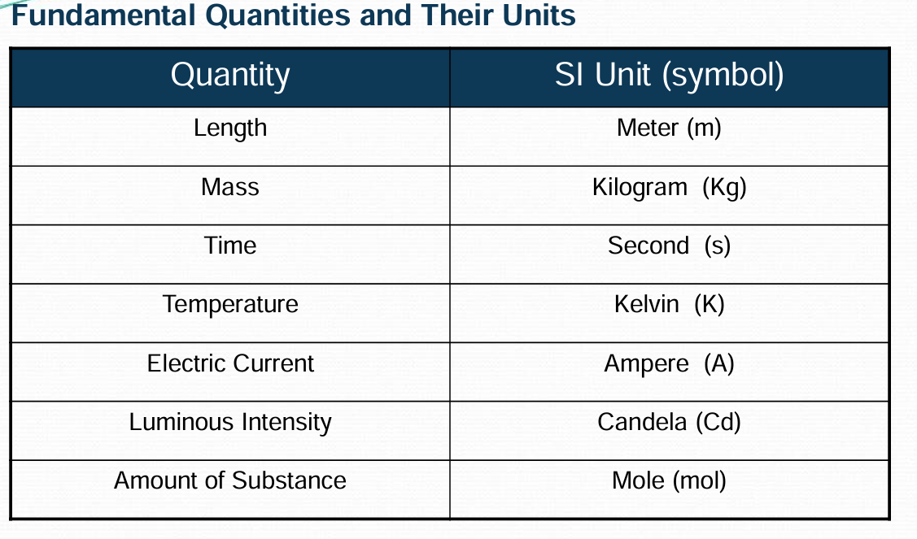

Slide 11
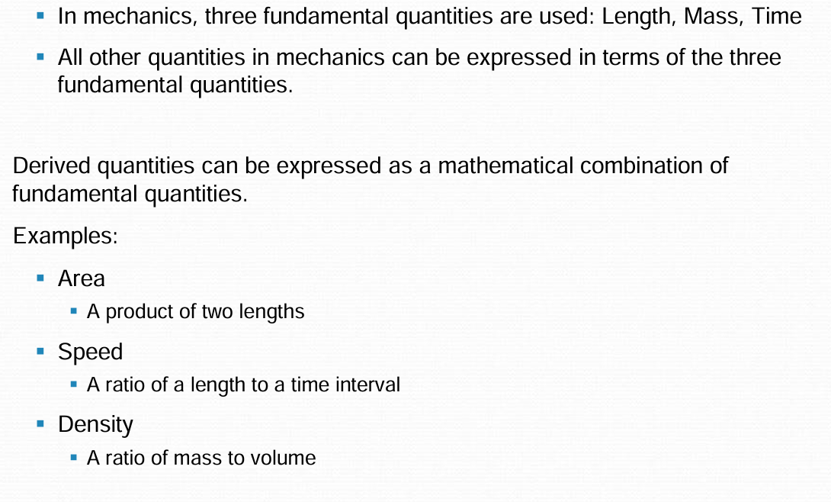
Notes:
الكميات الأساسية في الميكانيكا
في الميكانيكا، تُستخدم ثلاث كميات أساسية هي: الطول (Length)، والكتلة (Mass)، والزمن (Time).
يمكن التعبير عن جميع الكميات الأخرى في الميكانيكا بدلالة هذه الكميات الأساسية الثلاث.
الكميات المشتقة (Derived quantities)
يمكن التعبير عن الكميات المشتقة كـ تركيب رياضي (mathematical combination) للكميات الأساسية.
أمثلة:
المساحة (Area): هي حاصل ضرب طولين ($\text{length} \times \text{length}$).
السرعة (Speed): هي نسبة الطول (المسافة) إلى فاصل زمني ($\text{length} / \text{time}$).
الكثافة (Density): هي نسبة الكتلة إلى الحجم ($\text{mass} / \text{volume}$).

Slide 12
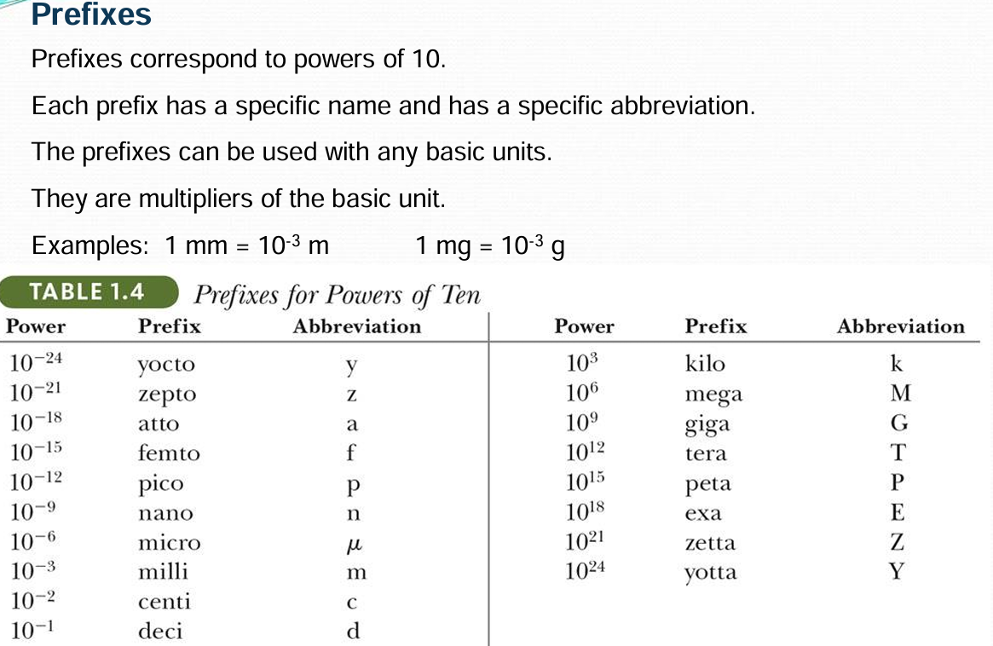
Notes:
تتوافق البادئات مع قوى العدد 10 ($\text{powers of } 10$).
لكل بادئة اسم محدد واختصار محدد.
يمكن استخدام البادئات مع أي وحدة أساسية.
هي بمثابة مضاعفات للوحدة الأساسية.

Slide 13
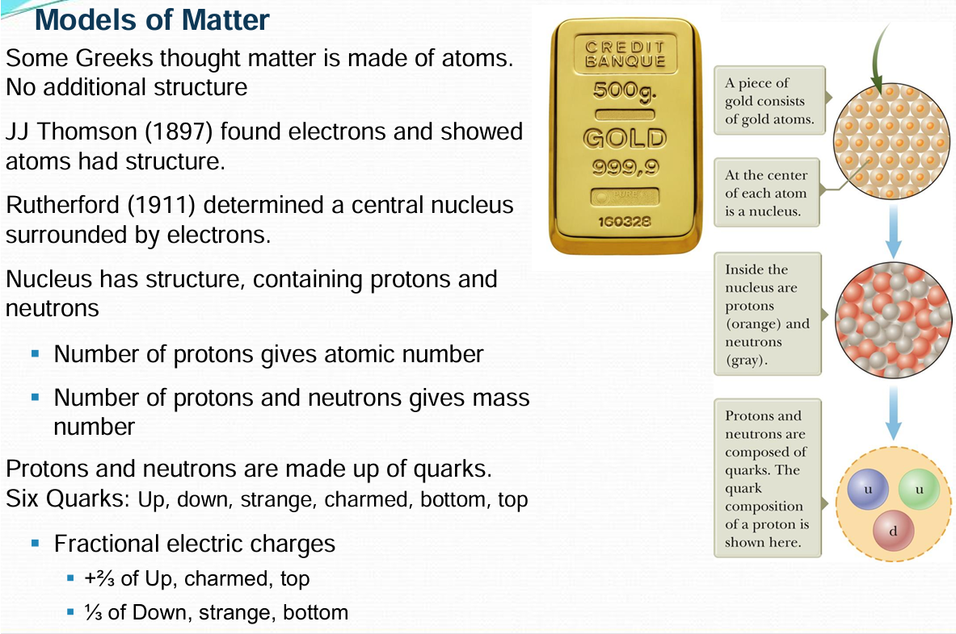
Notes:
نماذج المادة (Models of Matter)
اعتقد بعض الإغريق أن المادة مصنوعة من الذرات، وبلا بنية إضافية.
اكتشف جيه. جيه. ثومسون (J.J. Thomson) في عام 1897 الإلكترونات وأظهر أن للذرات بنية داخلية.
حدد رذرفورد (Rutherford) في عام 1911 وجود نواة مركزية تحيط بها الإلكترونات.
النواة والجسيمات الأساسية (Nucleus and Elementary Particles)
النواة لها بنية، وتحتوي على بروتونات ونيوترونات.
عدد البروتونات يعطي العدد الذري (Atomic Number).
عدد البروتونات والنيوترونات معًا يعطي العدد الكتلي (Mass Number).
تتكون البروتونات والنيوترونات من الكواركات (quarks).
هناك ستة كواركات (Six Quarks): علوي (Up)، سفلي (Down)، غريب (Strange)، ساحر (Charmed)، قاعي (Bottom)، وقمي (Top).
تحمل الكواركات شحنات كهربائية كسرية (Fractional electric charges):
$\mathbf{+\frac{2}{3}}$ للـ (علوي، ساحر، قمي).
$\mathbf{-\frac{1}{3}}$ للـ (سفلي، غريب، قاعي).

Slide 14
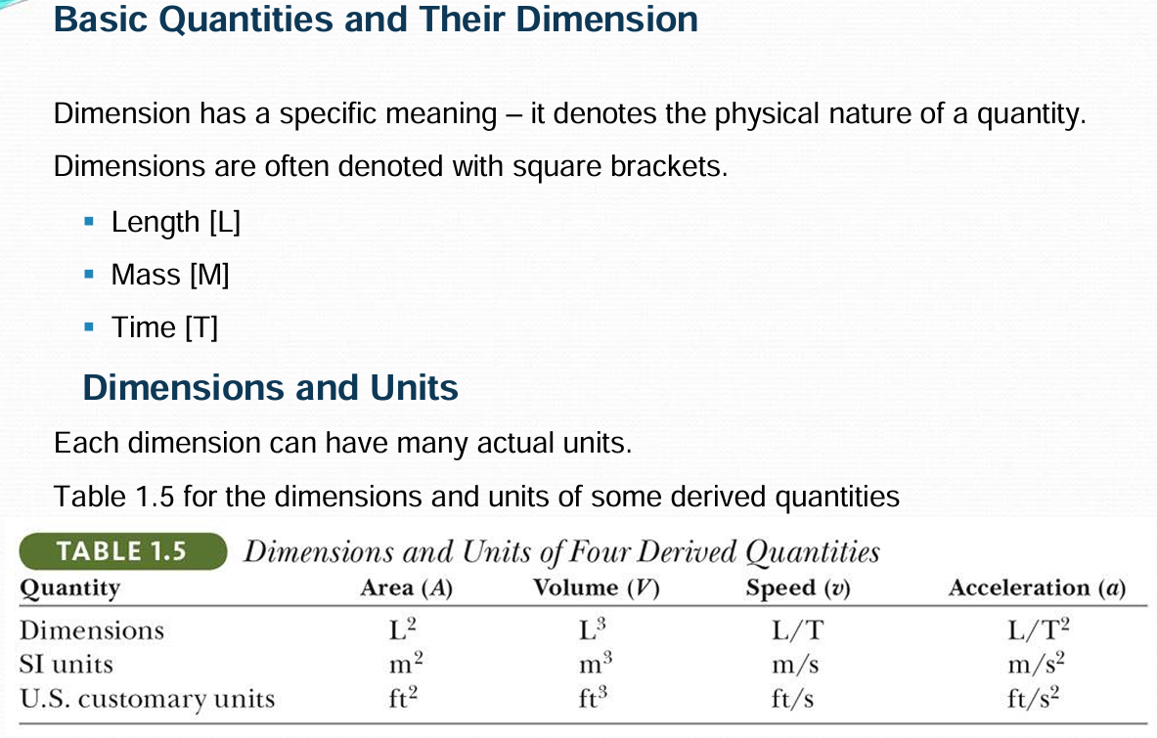
Notes:
الكميات الأساسية وأبعادها (Basic Quantities and Their Dimension)
للبعد (Dimension) معنى محدد - فهو يشير إلى الطبيعة الفيزيائية لكمية ما.
غالباً ما يُشار إلى الأبعاد بأقواس مربعة.
الطول [L]
الكتلة [M]
الزمن [T]
🏷️ الأبعاد والوحدات (Dimensions and Units)
يمكن أن يكون لكل بعد العديد من الوحدات الفعلية.

Slide 15
